Slide 1

KÍNH CHÀO QUÝ THẦY CÔ VỀ DỰ GIỜ
MÔN: TẬP ĐỌC
Lớp: 4
NỖI DẰN VẶT CỦA AN-ĐRÂY-CA
Giáo viên: Dương Thị Phượng
Trường: Tiểu học Khánh Lợi

Slide 3
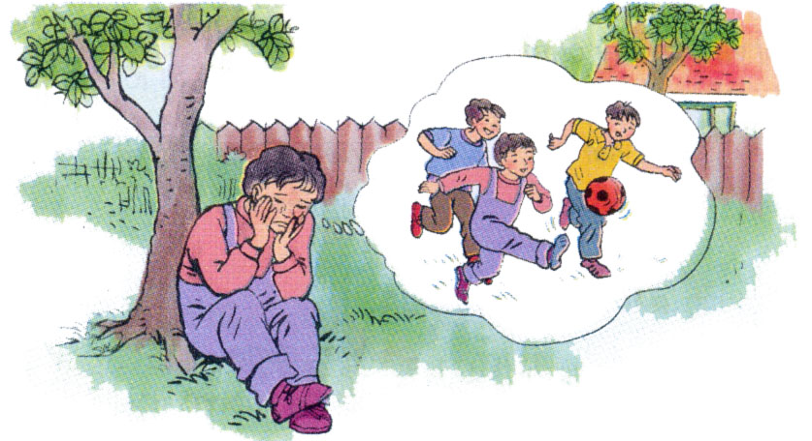
Bức tranh vẽ cảnh gì?

Slide 5
YÊU CẦU CẦN ĐẠT
1. Năng lực:
- Đọc rành mạch, trôi chảy toàn bài. Biết đọc bài văn với giọng trầm, buồn, xúc động thể hiện sự ân hận, dằn vặt của An-drây-ca. Đọc phân biệt lời nhân vật với lời người kể chuyện.
- Hiểu nghĩa của các từ ngữ trong bài: Dằn vặt; khóc nấc lên, nức nở
- Hiểu nội dung câu chuyện (Trả lời được các câu hỏi trong SGK).
2. Phẩm chất: Cần có đức tính trung thực, tình cảm yêu thương và ý thức trách nhiệm với người thân.
* Giáo dục kĩ năng sống: Biết cách ứng xử lịch sự trong giao tiếp, thể hiện được sự cảm thông.

Slide 7
Bài đọc có thể chia làm mấy đoạn?
2 đoạn
Đoạn 1: Từ “An-đrây-ca lên 9” đến “mang về nhà”
Đoạn 2: Từ “Bước vào phòng ông nằm” đến “sống được ít năm nữa”

Slide 9
Chơi một lúc mới nhớ lời mẹ dặn, em vội chạy một mạch đến cửa hàng mua thuốc rồi mang về nhà.
/
/
/
//

Slide 10


Slide 11
Khi mẹ bảo An- đrây- ca đi mua thuốc cho ông, thái độ của cậu bé như thế nào?

Slide 13
Bức tranh vẽ cảnh gì?

Slide 14
THẢO LUẬN VÀ TRẢ LỜI CÂU HỎI:
1. Chuyện gì xảy ra khi An- đrây- ca mang thuốc về nhà?
2. An- đrây- ca tự dằn vặt mình như thế nào?

Slide 16

NỘI DUNG:
Câu chuyện thể hiện tình cảm yêu thương và ý thức trách nhiệm với người thân, lòng trung thực, sự nghiêm khắc với lỗi lầm của bản thân mình.

Slide 17

LUYỆN ĐỌC DIỄN CẢM

Slide 18
Bước vào phòng ông nằm, em hoảng hốt thấy mẹ đang khóc nấc lên. Thì ra ông đã qua đời. “ Chỉ vì mình mải chơi bóng, mua thuốc về chậm mà ông chết. An-đrây-ca oà khóc và kể hết mọi chuyện cho mẹ nghe. Mẹ an ủi em:
- Không, con không có lỗi. Chẳng thuốc nào cứu nổi ông đâu. Ông đã mất từ lúc con vừa ra khỏi nhà.

Slide 20


Chúc quý thầy cô nhiều sức khỏe
Chúc các em chăm ngoan, học giỏi
GV: TRẦN THỊ THANH HUỆ

